Slide 1
合肥学院教育学院
psychological
应用心理学
专业介绍

Slide 2
目 录
专业介绍
师资队伍
人才培养
学子风采

Slide 3
专业概况
专业特色
毕业生去向
专业介绍

Slide 4
专业概况
教育学院应用心理学专业自2006年开始招收本科学生，2017年进入一本招生。2014年获批安徽省专业综合改革试点专业。
本专业以合肥学院 “地方性、应用型、国际化”的办学定位为指导，立足合肥、服务安徽，突出区位影响，在心理健康教育、心理辅导与咨询以及人力资源管理与开发等方面发挥了重要的积极作用。

Slide 5
应用心理学
01
政府重视，心理健康服务缺口大
需求量大，岗位多，就业前景好
02
就业面广，地位高，深受用人单位欢迎
应用心理学专业学生综合素质高

Slide 6
专业特色
本专业确立了“心理健康教育”、“心理辅导与咨询”、“人力资源管理”等3大核心能力模块，构建了以“能力输出”为导向的模块化课程体系，坚持以学生为中心，秉承培养应用型人才的宗旨，注重学生技能训练，通过第一课堂与第二课堂相结合，夯实理论基础，培养心理应用技能，积累一线实践经验，提高学生综合素质。

Slide 7
毕业生去向
毕业生可从事心理健康教育及辅导教师、心理咨询师、职业指导师、罪犯心理矫正、社会工作、人力资源管理、市场营销与管理、公务员等岗位工作。也可以继续攻读硕士学位研究生或出国深造。

Slide 8
毕业生就业单位（部分）
安徽师范大学、安徽省公安厅、安徽省精神卫生防治中心、合肥监狱、白湖监狱、阜阳监狱、蚌埠市公安局、巢湖市公安局、宿州市公安局、池州市市委组织部、亳州市谯城区人民政府、浙江民禾律师事务所、招商银行天津分行、铜陵学院、安徽医学高等专科学校、安徽商贸职业技术学院、深圳珊蒂泉外国语学校、新东方教育集团、好未来教育集团、合肥八中、合肥寿春中学、合肥青年路小学、科大讯飞、上海链家、苏宁易购、百丽新零售等。

Slide 9
毕业生深造院校（部分）
北京师范大学、华东师范大学、西南师范大学、南京师范大学、华中师范大学、陕西师范大学、中国公安大学、天津师范大学、南方医科大学、安徽师范大学、首都师范大学、上海师范大学、东南大学、西南大学、北京理工大学、深圳大学、辽宁师范大学、香港城市大学等。

Slide 10
教师队伍
教科研成果
教师获奖
师资力量

Slide 11
教师队伍
应用心理学专业现拥有一支年龄结构合理、职称结构科学，具有进取精神的学科建设团队。共有教师18人，其中教授3人，博士3人，副教授6人，讲师6人；专任教师中具有硕士（含）以上学位的比例87.5%；拥有国家心理咨询师职业资格6人，双能型教师达85%。

Slide 12
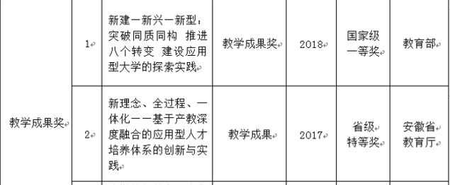
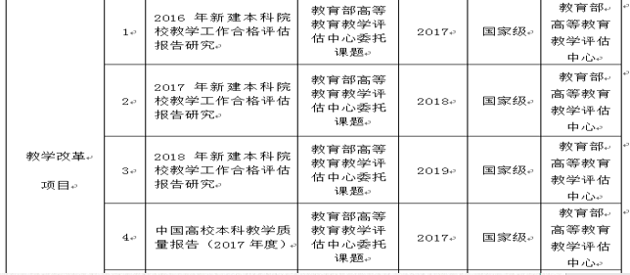
教科研成果

Slide 13
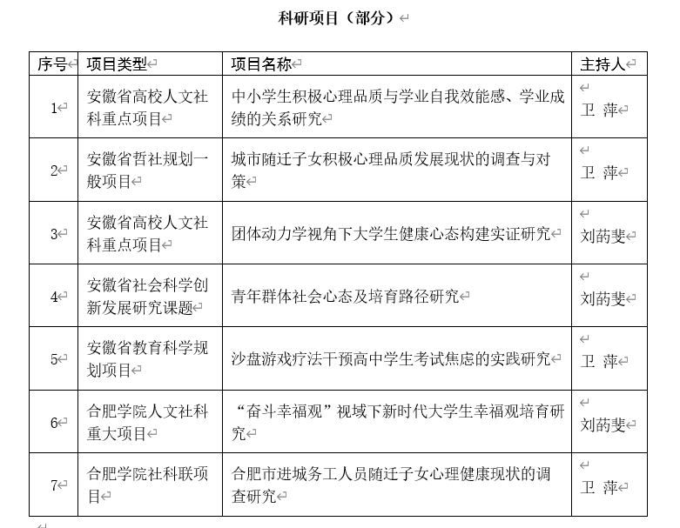
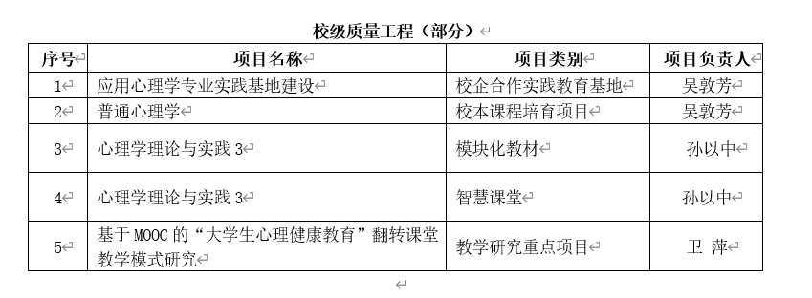
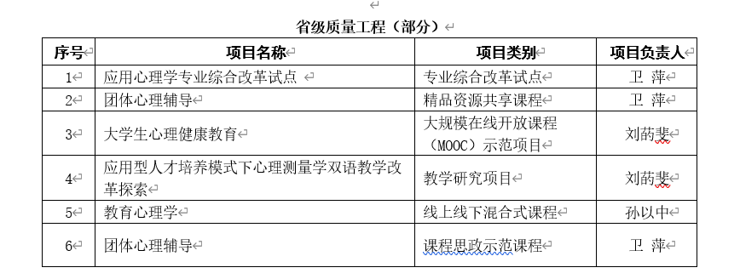
课题立项

Slide 14
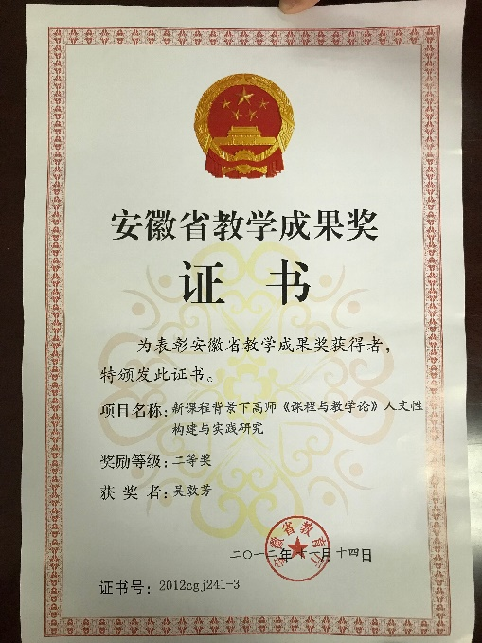
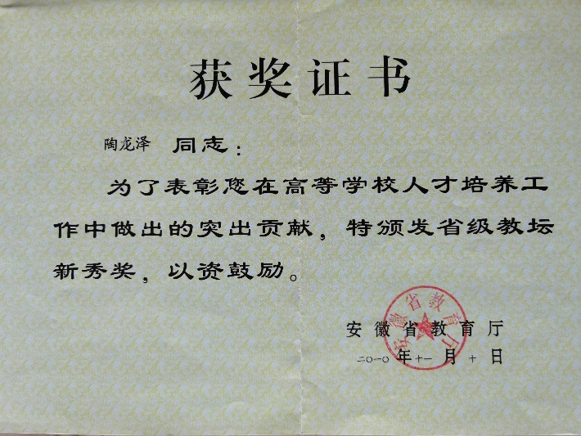
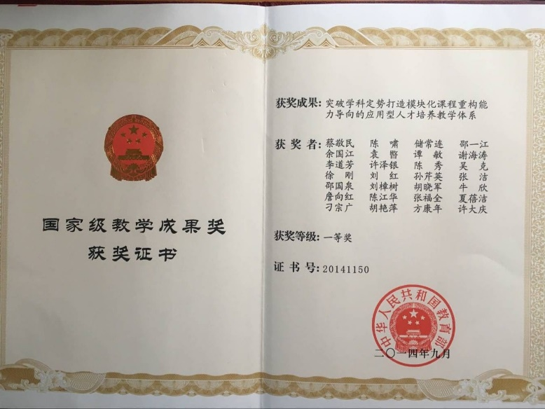
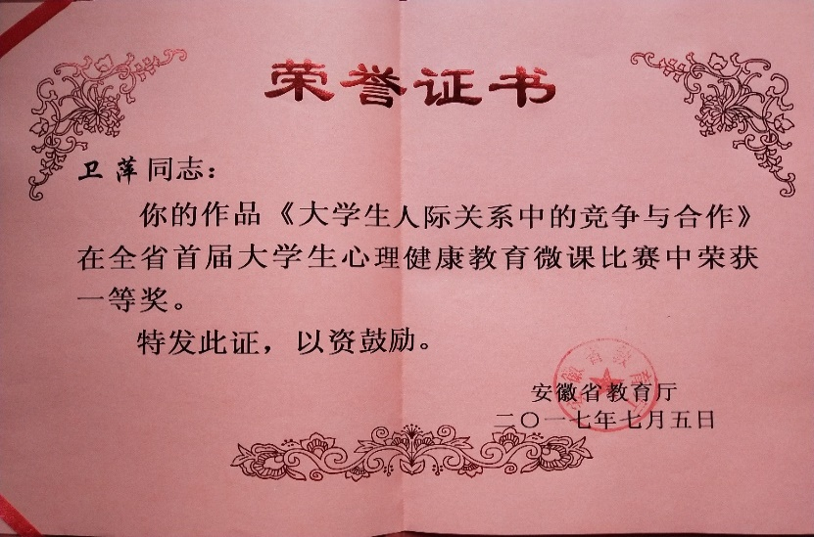
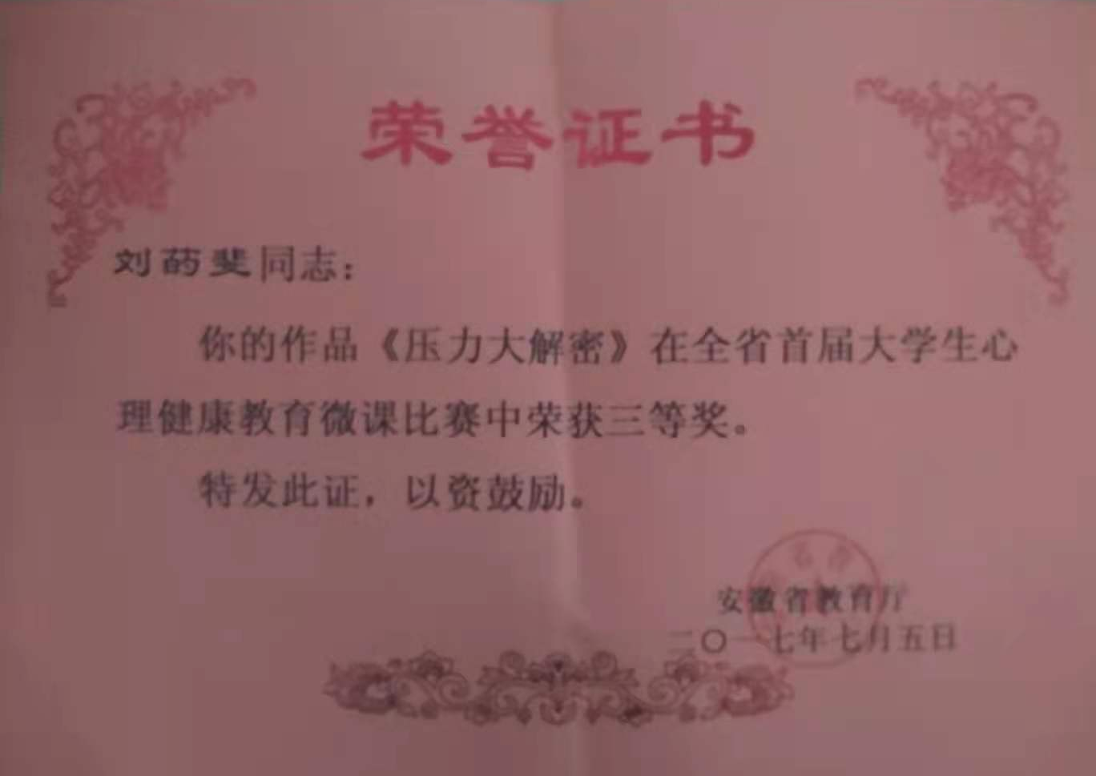
教师获奖（部分）

Slide 15
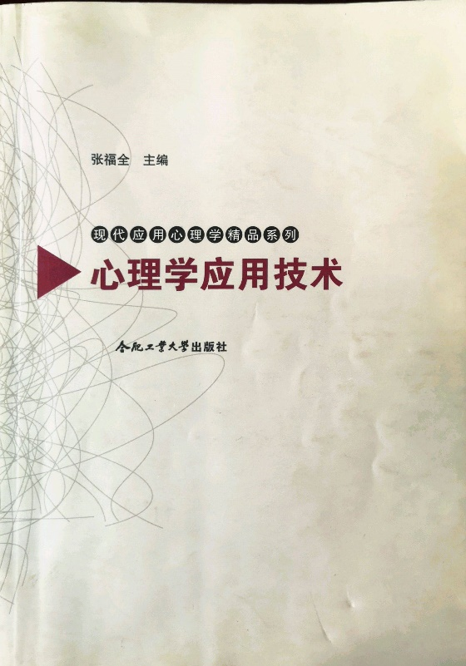
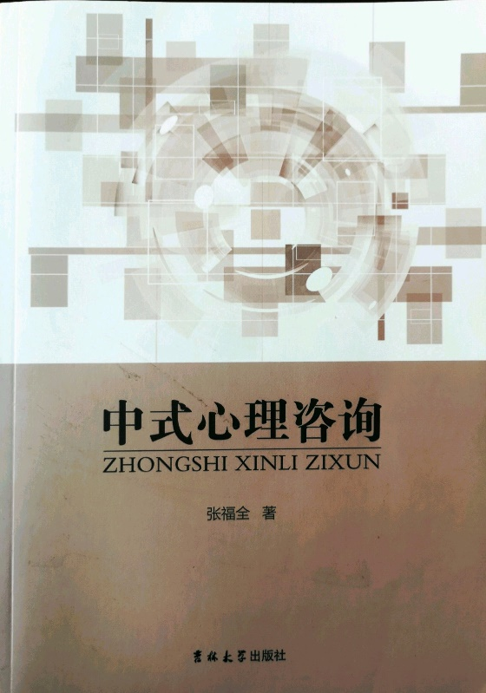
教师参与编著的部分教材：
《大学生心理健康教育》《心理学应用技术》《中式心理咨询》《学校心理健康教育》

Slide 16
培养目标
主要课程
教学活动
人才培养

Slide 17
培养目标
培养具有较高政治素养、高尚道德情操、良好心理品质及社会适应能力，德、智、体、美、劳全面和谐发展，具备运用心理学基本理论、基本技能和基本研究方法解决相关领域实际问题，能在教育、企业、公安司法、科研机构和行政管理等部门从事心理健康教育教学、心理咨询与辅导、心理测评、人力资源管理等工作的高素质应用型人才。

Slide 18
主要课程
普通心理学、发展心理学、教育心理学、西方心理学史、变态心理学、心理统计学、心理测量学、实验心理学、社会心理学、咨询心理学、管理学、管理心理学、团体心理辅导、教育学、心理学研究方法、健康心理学、人格心理学、消费心理学、人力资源管理、人力资源管理操作实务、心理学应用技术。

Slide 19
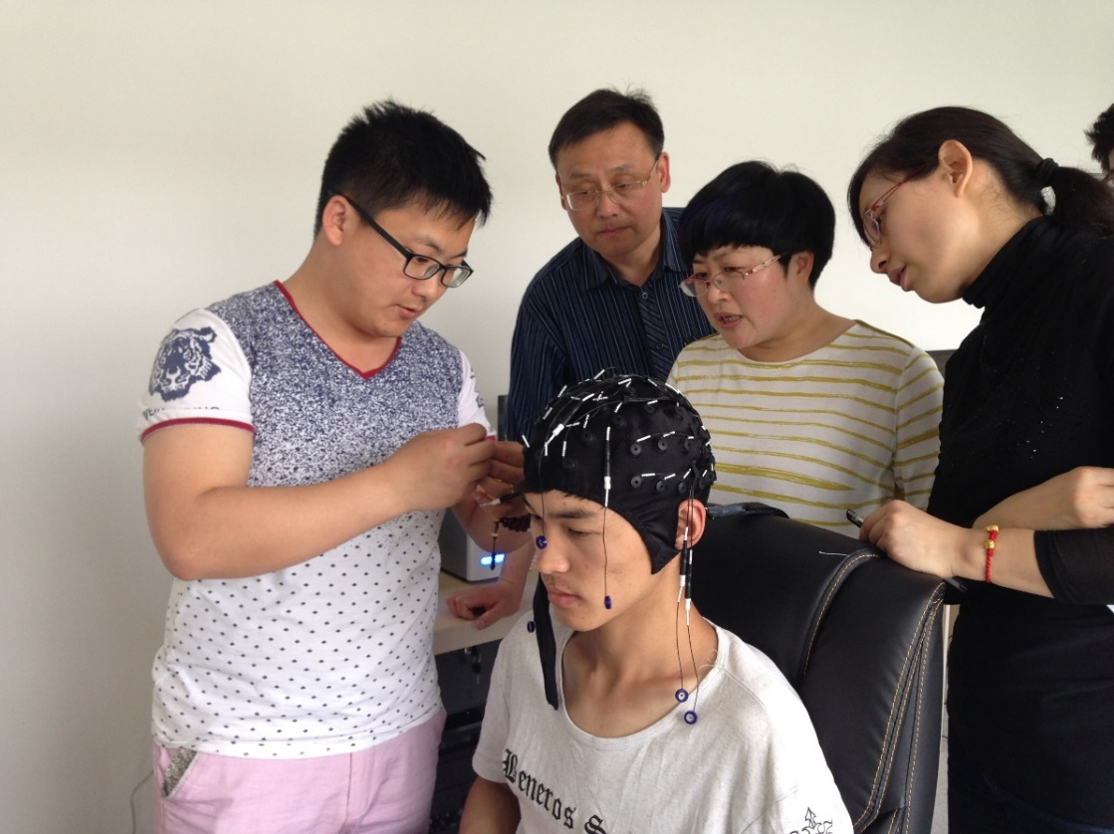
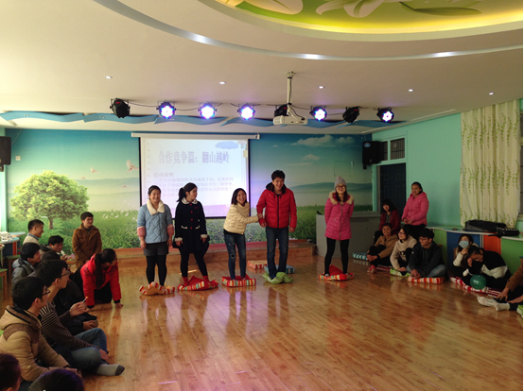
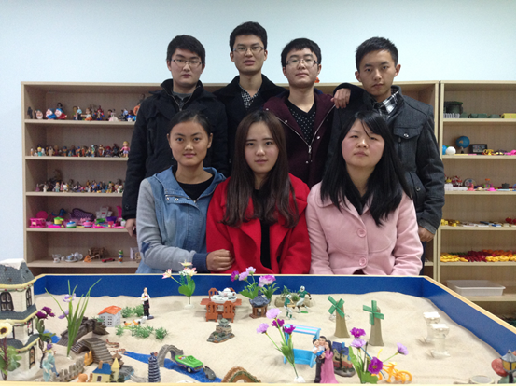
课堂教学剪影

Slide 20
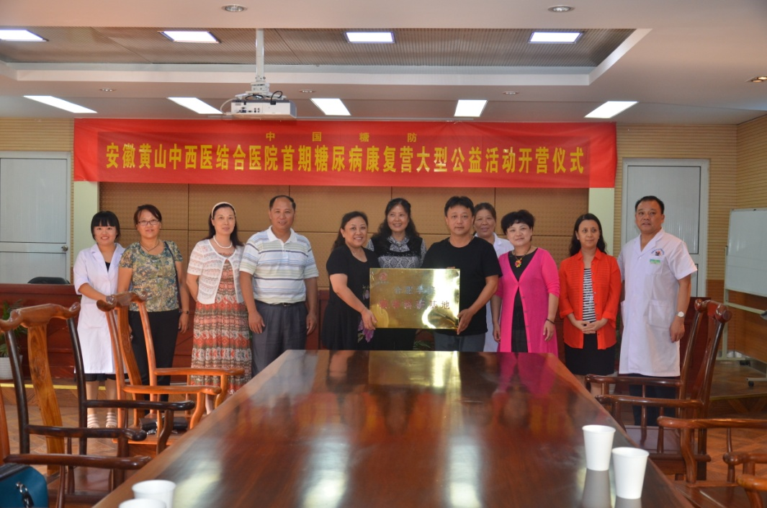
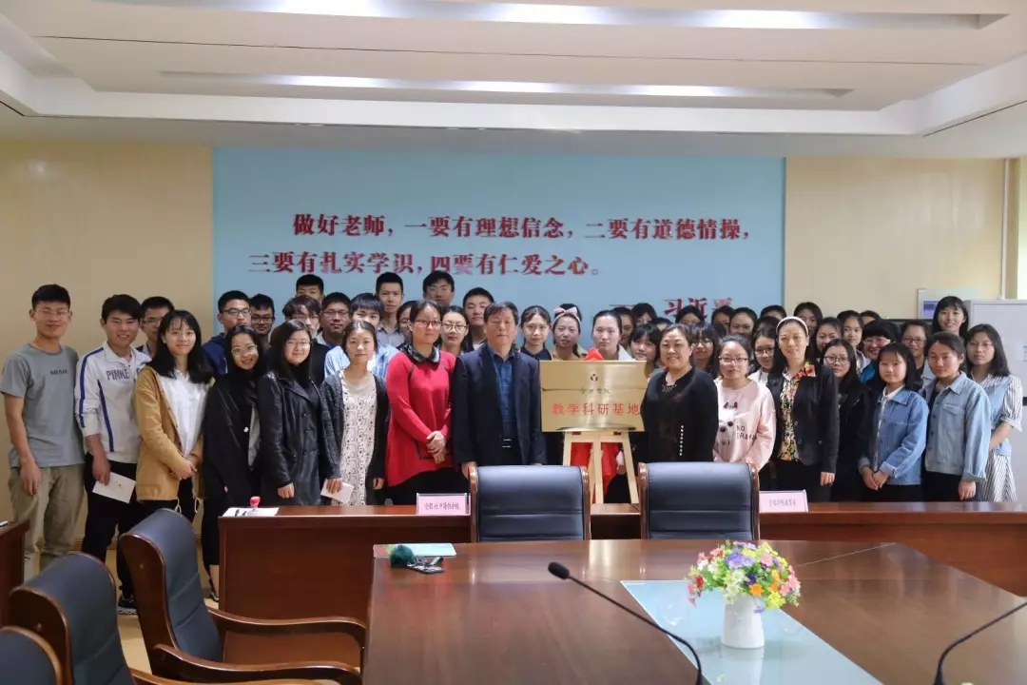
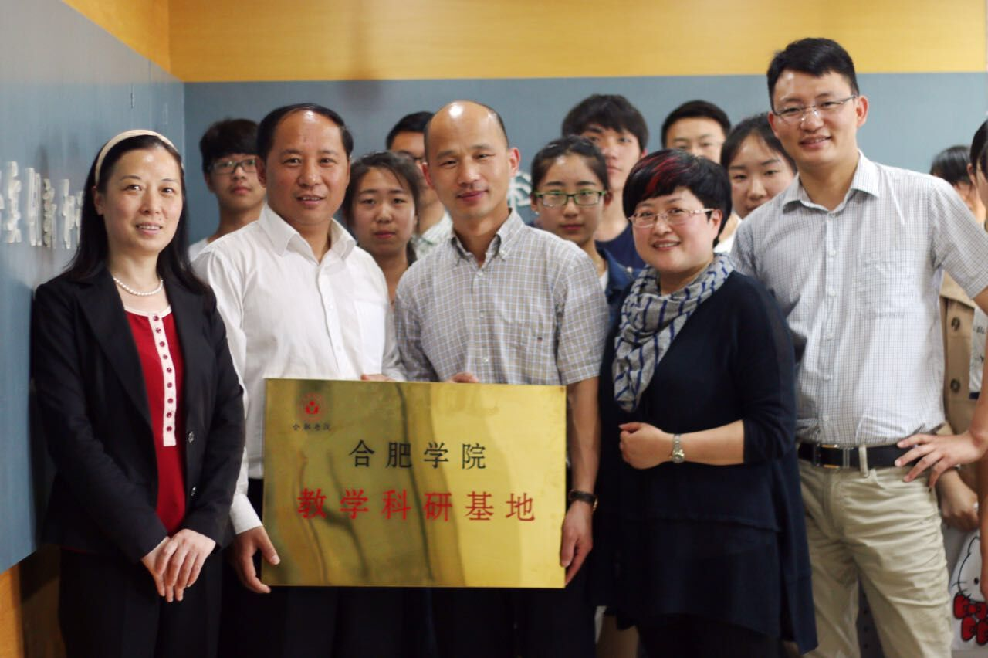
应用心理学专业实践基地已达10余家，完全能满足学生见实习、实训的需要。

Slide 21
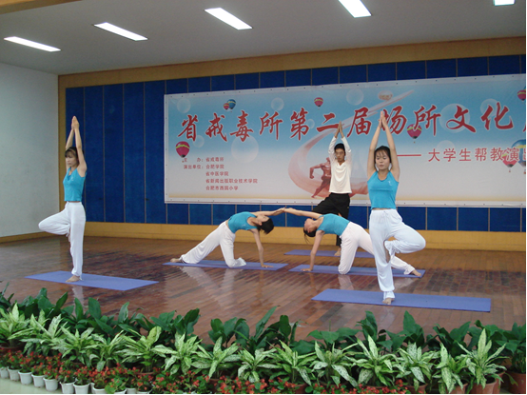
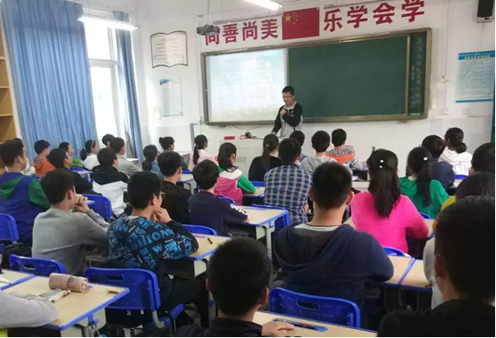
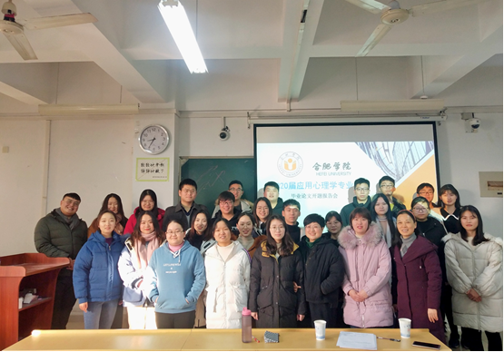
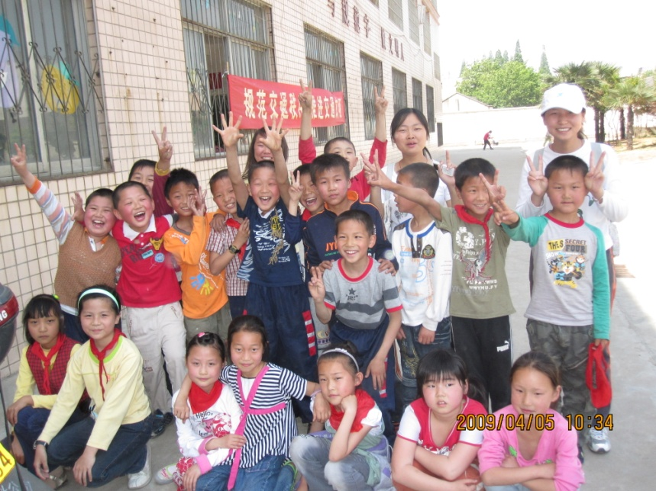
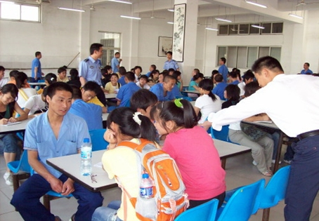
实践教学剪影

Slide 22
精彩活动
优秀毕业生
学子风采

Slide 23
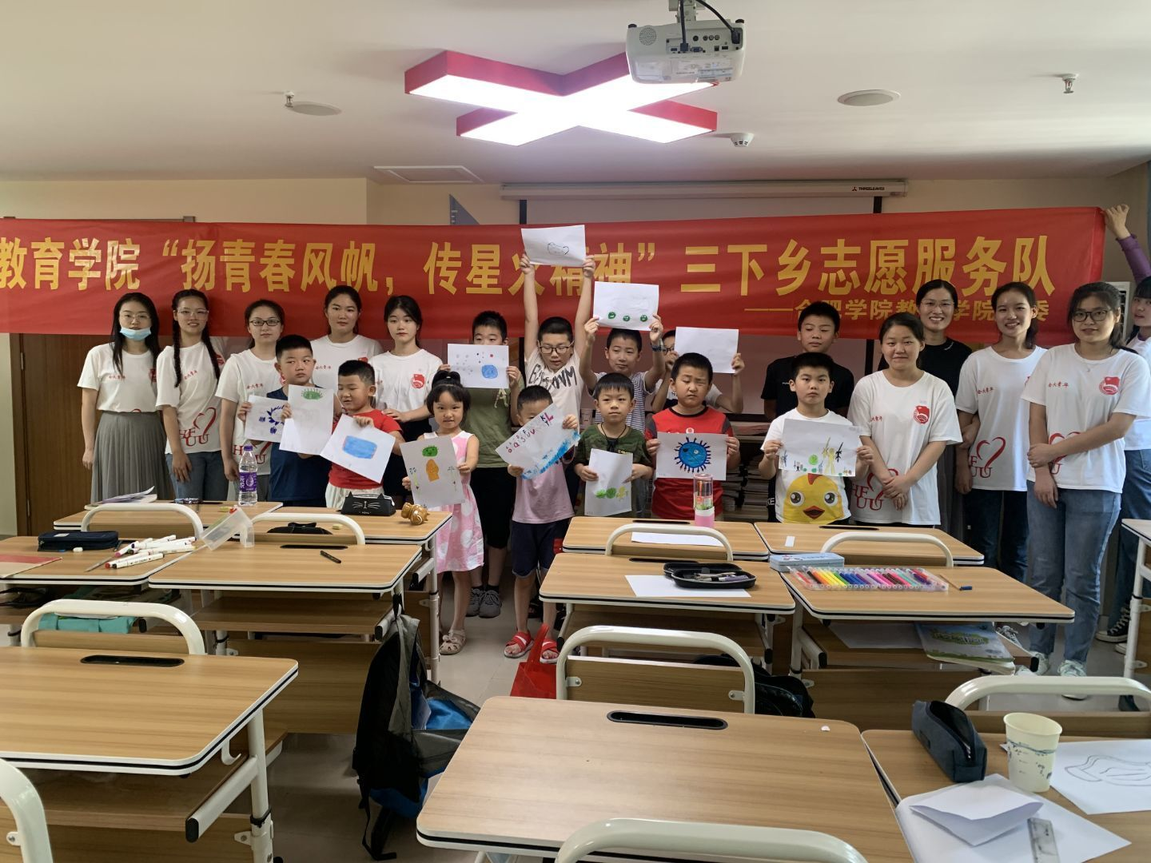
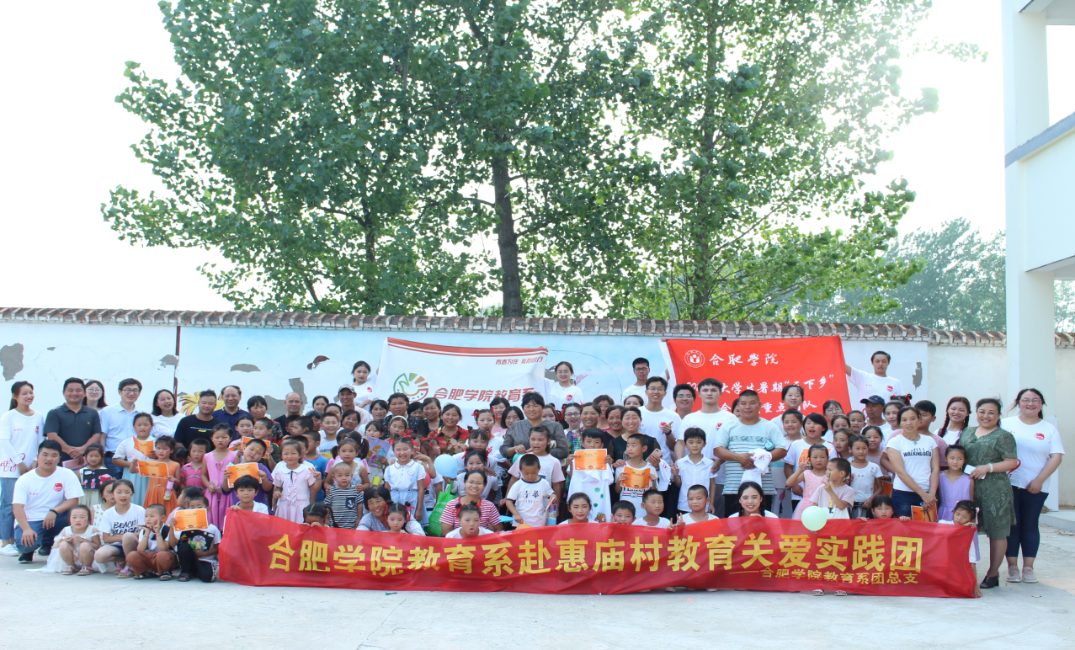
应用心理学专业学生积极参加志愿服务活动，校心理健康志愿者服务队荣获滨湖“惠园社区优秀志愿服务组织”和“欣园社区优秀志愿服务队”等称号 。

Slide 24
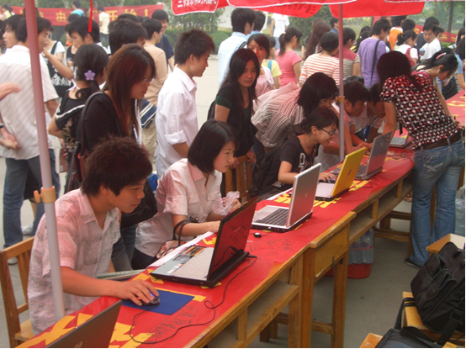
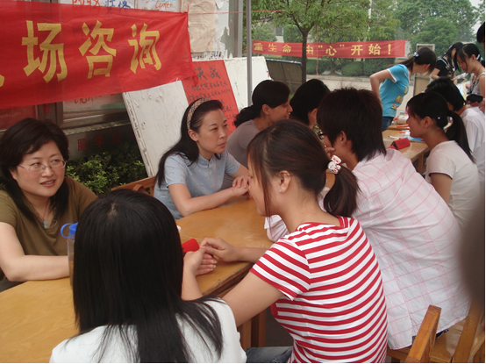
应用心理学专业师生在校内开展“5.25心理健康活动月”，举办心理科普宣传、心理剧大赛、现场咨询、心理测验、团体心理辅导等多项活动等。

Slide 25
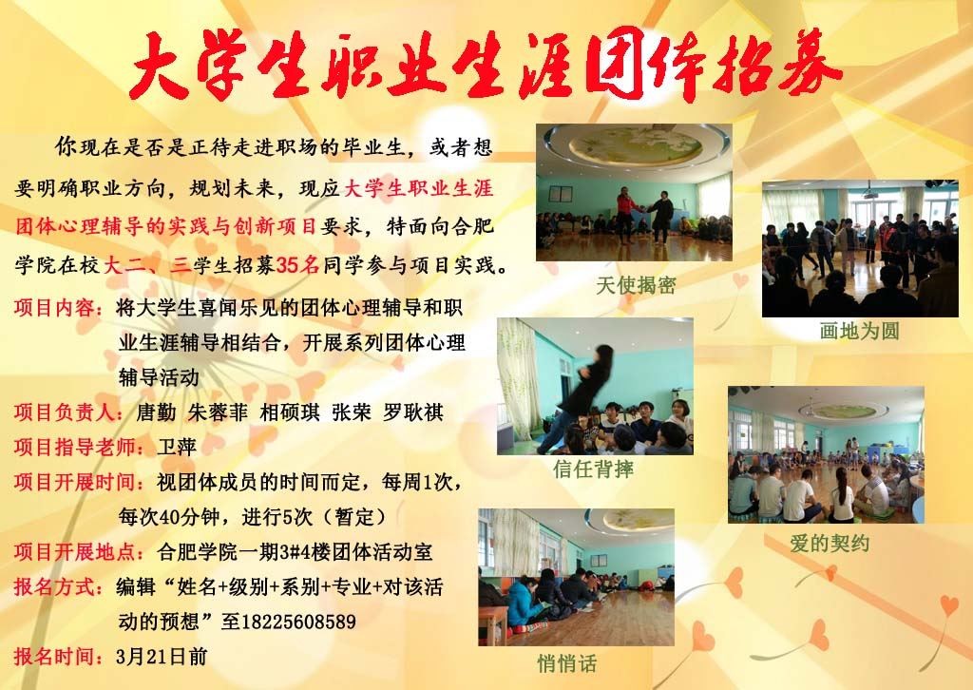
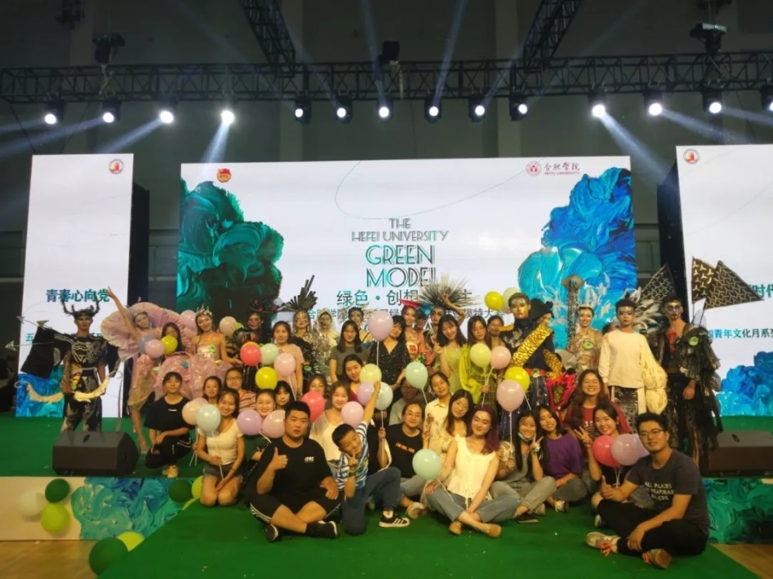
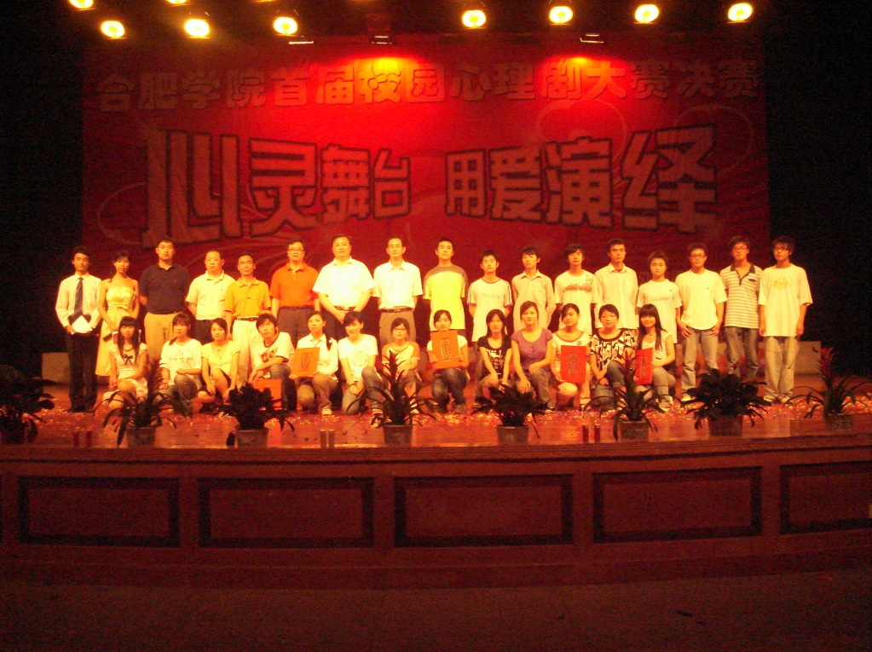
形式多样的活动，拓展了学生综合素质，培养了创新精神和实践能力。

Slide 26
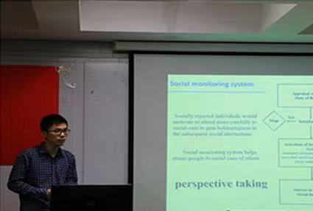
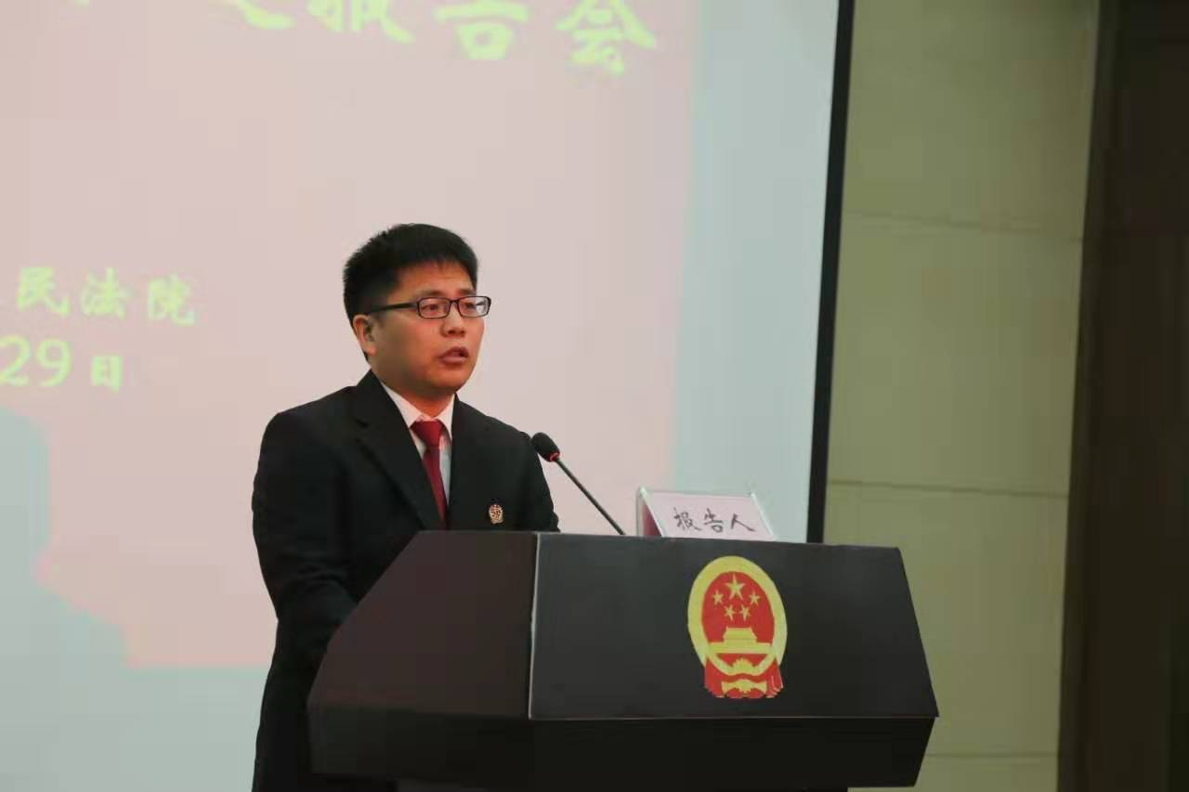
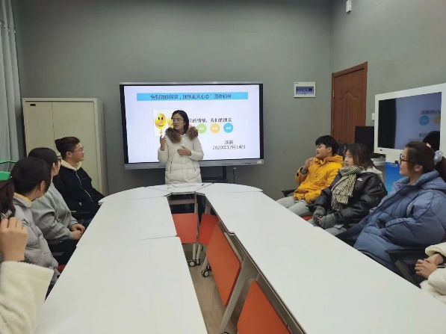
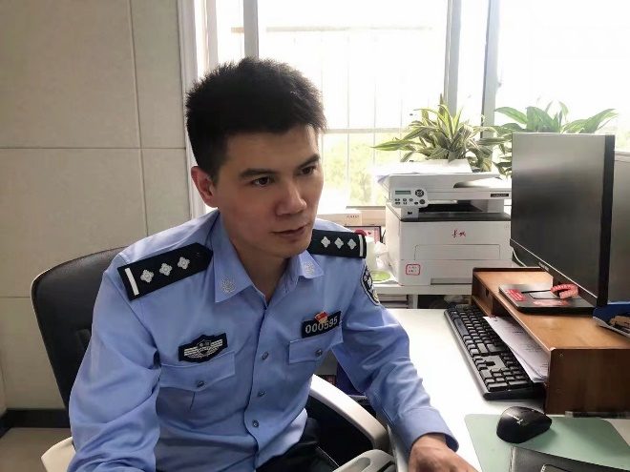
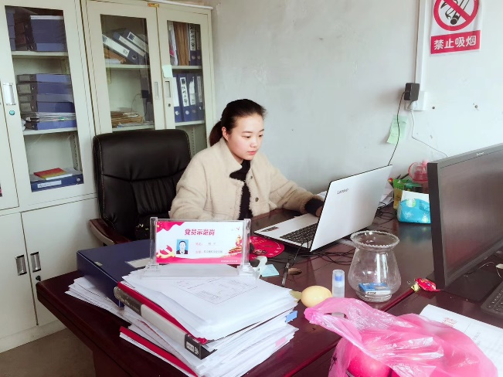
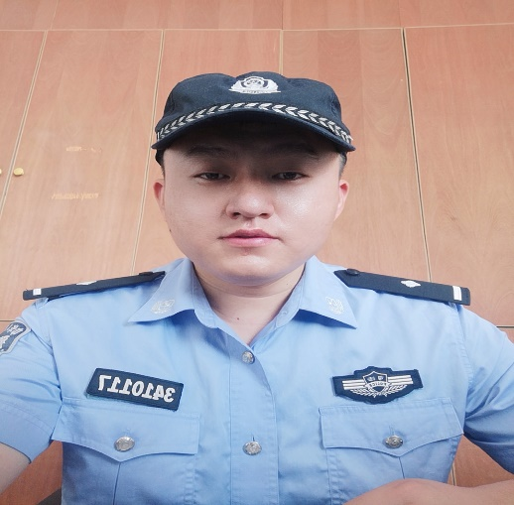
优秀毕业生（部分）
彭苏浩
博士毕业于东南大学，现在安徽师范大学任职
陈良涛
淮南市中级人民法院执行局检察官
汤倩
任教于安徽商贸职业技术学院
徐杰
毕业后考上选调生，现就职于安徽省公安厅
杨子
亳州市谯城区人民政府工作
徐刚
庐江监狱工作

Slide 27
应用心理学专业欢迎你

